Slide 1
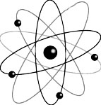
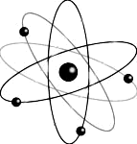
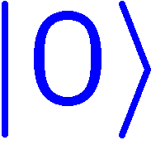
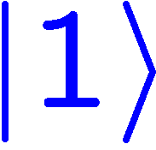
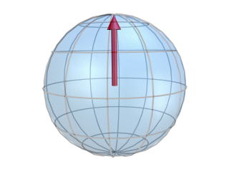
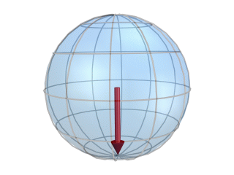
Quantum information
Quantum information: merge physics and information theory.
Qubits
...

Slide 2
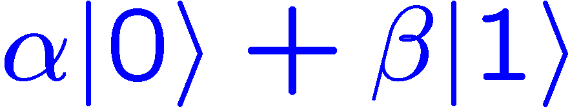
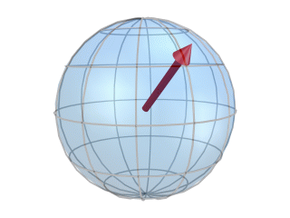
Quantum information
Quantum information: merge physics and information theory.
Qubits
...

Slide 3
Information content
# bits | classical | quantum mechanical
1 | 1 | 0.5208 + 0.7059i, 0.3014 + 0.3736i
2 | 01 | 0.2044 + 0.4911i, 0.1732 + 0.3855i, 0.2040 + 0.4890i, 0.3193 + 0.3947i
3 | 001 | 0.2583 + 0.2704i , 0.2310 + 0.1150i, 0.2956 + 0.3118i , 0.3558 + 0.2113i , 0.1943 + 0.1377i 0.3273 + 0.2613i , 0.0643 + 0.2033i, 0.3643 + 0.1654i
4 | 1010 | 0.1691 + 0.0891i 0.1096 + 0.0828i 0.1420 + 0.2873i 0.0741 + 0.2419i 0.1902 + 0.0448i 0.2495 + 0.0039i 0.1738 + 0.2933i 0.2102 + 0.0653i 0.0686 + 0.0980i 0.1246 + 0.2170i 0.2570 + 0.0933i 0.2234 + 0.1540i 0.1513 + 0.0213i 0.1863 + 0.3243i 0.2606 + 0.1912i 0.0194 + 0.1390i
5 | 10001 | 0.1060 + 0.1416i 0.0103 + 0.0118i 0.0064 + 0.0976i 0.0734 + 0.0716i 0.0030 + 0.2054i 0.0902 + 0.0035i 0.1605 + 0.1804i 0.0218 + 0.2280i 0.0083 + 0.2326i 0.1438 + 0.1853i 0.1429 + 0.1030i 0.0037 + 0.1171i 0.0038 + 0.0503i 0.0446 + 0.1512i 0.1379 + 0.0752i 0.0135 + 0.2255i 0.0863 + 0.1707i 0.1483 + 0.0968i 0.1686 + 0.1749i 0.1627 + 0.0629i 0.0197 + 0.1033i 0.1067 + 0.2192i 0.1038 + 0.1605i 0.0830 + 0.0499i 0.0361 + 0.1971i 0.1587 + 0.1477i 0.1642 + 0.0314i 0.1709 + 0.0487i 0.1124 + 0.1426i 0.1303 + 0.1480i 0.0284 + 0.0870i 0.1059 + 0.1351i
6 | 110101 | 0.0595 + 0.1064i 0.0295 + 0.1327i 0.0929 + 0.0406i 0.1090 + 0.0379i 0.0559 + 0.1286i 0.0015 + 0.0345i 0.0624 + 0.1196i 0.1120 + 0.1350i 0.1180 + 0.0345i 0.1367 + 0.0356i 0.1255 + 0.0074i 0.0547 + 0.0116i 0.0923 + 0.0952i 0.1087 + 0.0284i 0.0288 + 0.1254i 0.1345 + 0.0258i 0.0846 + 0.0254i 0.0939 + 0.1478i 0.0348 + 0.0654i 0.0816 + 0.0505i 0.1384 + 0.0467i 0.0498 + 0.0543i 0.0974 + 0.0584i 0.0582 + 0.0879i 0.0932 + 0.0178i 0.1039 + 0.0057i 0.0590 + 0.0682i 0.0615 + 0.1293i 0.0974 + 0.1388i 0.1245 + 0.0393i 0.0552 + 0.0238i 0.0632 + 0.1297i 0.0884 + 0.0354i 0.0841 + 0.0960i 0.1065 + 0.1437i 0.0760 + 0.0988i 0.1154 + 0.1293i 0.0727 + 0.0015i 0.0276 + 0.0204i 0.1041 + 0.1217i 0.1460 + 0.0639i 0.1199 + 0.1323i 0.1046 + 0.1092i 0.0721 + 0.1021i 0.0170 + 0.0514i 0.0988 + 0.0247i 0.0543 + 0.0231i 0.0208 + 0.0284i 0.0842 + 0.0628i 0.1223 + 0.1272i 0.1002 + 0.0729i 0.1485 + 0.1213i 0.1429 + 0.0685i 0.0087 + 0.0680i 0.0535 + 0.0670i 0.0815 + 0.0613i 0.0389 + 0.1340i 0.0888 + 0.0008i 0.0073 + 0.0442i 0.0849 + 0.0073i 0.1042 + 0.1030i 0.1430 + 0.0966i 0.1115 + 0.1461i 0.1100 + 0.0821i
7 | 1001010 | 0.0880 + 0.0466i 0.1054 + 0.0684i 0.0239 + 0.0866i 0.0759 + 0.0090i 0.0563 + 0.1020i 0.1006 + 0.0988i 0.0769 + 0.0649i 0.0246 + 0.0273i 0.0485 + 0.0942i 0.0186 + 0.0554i 0.1045 + 0.0790i 0.0384 + 0.0455i 0.0053 + 0.1037i 0.0815 + 0.0078i 0.0965 + 0.0597i 0.0309 + 0.0315i 0.0271 + 0.0925i 0.1006 + 0.0362i 0.0141 + 0.0734i 0.1015 + 0.0058i 0.0757 + 0.0385i 0.0914 + 0.0537i 0.0226 + 0.0468i 0.0491 + 0.0607i 0.0087 + 0.0665i 0.0918 + 0.0122i 0.0606 + 0.0969i 0.0344 + 0.0814i 0.0404 + 0.0853i 0.0936 + 0.0879i 0.0401 + 0.0723i 0.0079 + 0.0217i 0.0216 + 0.0294i 0.0053 + 0.0675i 0.0611 + 0.0579i 0.0131 + 0.0064i 0.0563 + 0.0096i 0.0126 + 0.0293i 0.0830 + 0.0441i 0.0404 + 0.0511i 0.0888 + 0.0980i 0.0050 + 0.0643i 0.0645 + 0.0355i 0.1024 + 0.0516i 0.0311 + 0.0644i 0.0959 + 0.0174i 0.0110 + 0.0894i 0.0070 + 0.1031i 0.0253 + 0.0642i 0.1006 + 0.0031i 0.0068 + 0.0876i 0.0285 + 0.0658i 0.1078 + 0.0756i 0.0229 + 0.0099i 0.0537 + 0.0458i 0.0313 + 0.0405i 0.0725 + 0.0179i 0.1033 + 0.0898i 0.0827 + 0.0904i 0.0718 + 0.0487i 0.0141 + 0.1032i 0.0103 + 0.0159i 0.0016 + 0.0938i 0.0311 + 0.0830i 0.0881 + 0.0479i 0.1063 + 0.0669i 0.0019 + 0.1026i 0.0884 + 0.0690i 0.0670 + 0.0267i 0.0604 + 0.0380i 0.0263 + 0.0203i 0.0886 + 0.0529i 0.0284 + 0.0441i 0.0813 + 0.0500i 0.0711 + 0.0659i 0.0231 + 0.0077i 0.0649 + 0.0339i 0.0652 + 0.0656i 0.0711 + 0.0189i 0.0198 + 0.0670i 0.0686 + 0.0265i 0.0184 + 0.0633i 0.0582 + 0.0546i 0.0672 + 0.0501i 0.0740 + 0.0584i 0.0730 + 0.1016i 0.0946 + 0.0369i 0.0014 + 0.0433i 0.0335 + 0.0332i 0.0840 + 0.0444i 0.0331 + 0.0308i 0.0999 + 0.0425i 0.0732 + 0.0542i 0.0080 + 0.0779i 0.0076 + 0.0330i 0.0013 + 0.0121i 0.0245 + 0.0478i 0.0557 + 0.0503i 0.0494 + 0.0016i 0.0758 + 0.0716i 0.0628 + 0.0781i 0.0549 + 0.0304i 0.0080 + 0.0282i 0.0208 + 0.0764i 0.0409 + 0.0845i 0.0893 + 0.0425i 0.0989 + 0.0562i 0.0122 + 0.0774i 0.0876 + 0.0614i 0.0979 + 0.0497i 0.0169 + 0.0480i 0.0132 + 0.0095i 0.0822 + 0.0478i 0.0778 + 0.0395i 0.0703 + 0.0326i 0.0813 + 0.0919i 0.0715 + 0.0819i 0.0953 + 0.1024i 0.0293 + 0.0602i 0.0452 + 0.0015i 0.0230 + 0.0643i
8 | 10101011 | 0.0199 + 0.0027i 0.0033 + 0.0063i 0.0005 + 0.0656i 0.0443 + 0.0262i 0.0573 + 0.0359i 0.0622 + 0.0704i 0.0491 + 0.0176i 0.0194 + 0.0664i 0.0111 + 0.0506i 0.0502 + 0.0687i 0.0729 + 0.0376i 0.0629 + 0.0765i 0.0717 + 0.0288i 0.0239 + 0.0410i 0.0207 + 0.0140i 0.0413 + 0.0387i 0.0126 + 0.0325i 0.0163 + 0.0509i 0.0167 + 0.0519i 0.0502 + 0.0738i 0.0041 + 0.0148i 0.0177 + 0.0086i 0.0514 + 0.0436i 0.0240 + 0.0747i 0.0236 + 0.0018i 0.0555 + 0.0671i 0.0736 + 0.0021i 0.0101 + 0.0400i 0.0053 + 0.0148i 0.0097 + 0.0552i 0.0128 + 0.0193i 0.0702 + 0.0720i 0.0105 + 0.0106i 0.0476 + 0.0402i 0.0207 + 0.0690i 0.0170 + 0.0726i 0.0549 + 0.0258i 0.0423 + 0.0337i 0.0726 + 0.0363i 0.0254 + 0.0115i 0.0543 + 0.0105i 0.0727 + 0.0410i 0.0448 + 0.0559i 0.0678 + 0.0307i 0.0578 + 0.0276i 0.0293 + 0.0220i 0.0559 + 0.0670i 0.0125 + 0.0483i 0.0737 + 0.0186i 0.0151 + 0.0754i 0.0598 + 0.0494i 0.0473 + 0.0177i 0.0125 + 0.0525i 0.0024 + 0.0513i 0.0222 + 0.0104i 0.0748 + 0.0017i 0.0733 + 0.0202i 0.0176 + 0.0090i 0.0739 + 0.0053i 0.0524 + 0.0657i 0.0042 + 0.0139i 0.0462 + 0.0025i 0.0303 + 0.0566i 0.0166 + 0.0414i 0.0141 + 0.0213i 0.0059 + 0.0284i 0.0006 + 0.0010i 0.0608 + 0.0685i 0.0014 + 0.0667i 0.0677 + 0.0196i 0.0272 + 0.0439i 0.0557 + 0.0123i 0.0746 + 0.0458i 0.0120 + 0.0255i 0.0126 + 0.0508i 0.0242 + 0.0666i 0.0023 + 0.0437i 0.0276 + 0.0756i 0.0021 + 0.0610i 0.0612 + 0.0118i 0.0770 + 0.0642i 0.0085 + 0.0148i 0.0480 + 0.0493i 0.0102 + 0.0516i 0.0239 + 0.0595i 0.0104 + 0.0293i 0.0172 + 0.0340i 0.0306 + 0.0372i 0.0104 + 0.0469i 0.0186 + 0.0136i 0.0715 + 0.0002i 0.0301 + 0.0609i 0.0394 + 0.0396i 0.0072 + 0.0164i 0.0017 + 0.0080i 0.0123 + 0.0121i 0.0651 + 0.0314i 0.0678 + 0.0314i 0.0144 + 0.0041i 0.0764 + 0.0726i 0.0549 + 0.0116i 0.0672 + 0.0296i 0.0370 + 0.0240i 0.0382 + 0.0130i 0.0222 + 0.0691i 0.0047 + 0.0249i 0.0202 + 0.0566i 0.0144 + 0.0317i 0.0707 + 0.0308i 0.0095 + 0.0390i 0.0010 + 0.0130i 0.0285 + 0.0404i 0.0538 + 0.0494i 0.0685 + 0.0012i 0.0458 + 0.0645i 0.0121 + 0.0619i 0.0244 + 0.0538i 0.0180 + 0.0356i 0.0006 + 0.0064i 0.0306 + 0.0633i 0.0501 + 0.0149i 0.0066 + 0.0343i 0.0593 + 0.0010i 0.0747 + 0.0238i 0.0551 + 0.0675i 0.0603 + 0.0644i 0.0183 + 0.0257i 0.0151 + 0.0679i 0.0203 + 0.0370i 0.0550 + 0.0432i 0.0753 + 0.0475i 0.0491 + 0.0510i 0.0421 + 0.0475i 0.0654 + 0.0528i 0.0618 + 0.0393i 0.0515 + 0.0550i 0.0517 + 0.0397i 0.0633 + 0.0467i 0.0748 + 0.0745i 0.0375 + 0.0634i 0.0630 + 0.0245i 0.0494 + 0.0453i 0.0236 + 0.0100i 0.0509 + 0.0196i 0.0276 + 0.0619i 0.0723 + 0.0515i 0.0376 + 0.0011i 0.0070 + 0.0433i 0.0519 + 0.0350i 0.0397 + 0.0697i 0.0171 + 0.0217i 0.0559 + 0.0050i 0.0053 + 0.0367i 0.0743 + 0.0758i 0.0160 + 0.0711i 0.0124 + 0.0433i 0.0492 + 0.0503i 0.0000 + 0.0596i 0.0259 + 0.0082i 0.0212 + 0.0001i 0.0034 + 0.0418i 0.0072 + 0.0005i 0.0316 + 0.0348i 0.0630 + 0.0151i 0.0671 + 0.0607i 0.0017 + 0.0477i 0.0560 + 0.0012i 0.0654 + 0.0687i 0.0562 + 0.0587i 0.0736 + 0.0699i 0.0506 + 0.0585i 0.0572 + 0.0293i 0.0266 + 0.0255i 0.0681 + 0.0389i 0.0268 + 0.0435i 0.0670 + 0.0514i 0.0302 + 0.0522i 0.0195 + 0.0726i 0.0273 + 0.0594i 0.0573 + 0.0568i 0.0502 + 0.0668i 0.0724 + 0.0764i 0.0642 + 0.0388i 0.0362 + 0.0485i 0.0485 + 0.0611i 0.0045 + 0.0346i 0.0418 + 0.0404i 0.0351 + 0.0132i 0.0665 + 0.0101i 0.0659 + 0.0169i 0.0364 + 0.0081i 0.0607 + 0.0109i 0.0506 + 0.0352i 0.0000 + 0.0607i 0.0101 + 0.0217i 0.0381 + 0.0173i 0.0030 + 0.0701i 0.0175 + 0.0006i 0.0253 + 0.0454i 0.0693 + 0.0418i 0.0242 + 0.0504i 0.0194 + 0.0242i 0.0334 + 0.0178i 0.0649 + 0.0321i 0.0142 + 0.0230i 0.0392 + 0.0518i 0.0349 + 0.0723i 0.0251 + 0.0264i 0.0293 + 0.0434i 0.0683 + 0.0092i 0.0587 + 0.0130i 0.0681 + 0.0215i 0.0353 + 0.0429i 0.0616 + 0.0374i 0.0103 + 0.0734i 0.0050 + 0.0179i 0.0289 + 0.0369i 0.0288 + 0.0406i 0.0373 + 0.0611i 0.0747 + 0.0149i 0.0264 + 0.0701i 0.0195 + 0.0711i 0.0451 + 0.0010i 0.0404 + 0.0592i 0.0126 + 0.0730i 0.0375 + 0.0627i 0.0382 + 0.0712i 0.0650 + 0.0153i 0.0621 + 0.0520i 0.0661 + 0.0715i 0.0470 + 0.0265i 0.0436 + 0.0458i 0.0472 + 0.0474i 0.0079 + 0.0003i 0.0122 + 0.0757i 0.0319 + 0.0693i 0.0432 + 0.0534i 0.0207 + 0.0339i 0.0604 + 0.0540i 0.0299 + 0.0470i 0.0024 + 0.0231i 0.0451 + 0.0660i 0.0431 + 0.0086i 0.0155 + 0.0225i 0.0067 + 0.0075i 0.0719 + 0.0306i 0.0200 + 0.0257i 0.0157 + 0.0728i 0.0038 + 0.0646i

Slide 4
Information content
# bits | classical | quantum mechanical
1 | 1 | 0.5208 + 0.7059i, 0.3014 + 0.3736i
2 | 01 | 0.2044 + 0.4911i, 0.1732 + 0.3855i, 0.2040 + 0.4890i, 0.3193 + 0.3947i
3 | 001 | 0.2583 + 0.2704i , 0.2310 + 0.1150i, 0.2956 + 0.3118i , 0.3558 + 0.2113i , 0.1943 + 0.1377i 0.3273 + 0.2613i , 0.0643 + 0.2033i, 0.3643 + 0.1654i
4 | 1010 | 0.1691 + 0.0891i 0.1096 + 0.0828i 0.1420 + 0.2873i 0.0741 + 0.2419i 0.1902 + 0.0448i 0.2495 + 0.0039i 0.1738 + 0.2933i 0.2102 + 0.0653i 0.0686 + 0.0980i 0.1246 + 0.2170i 0.2570 + 0.0933i 0.2234 + 0.1540i 0.1513 + 0.0213i 0.1863 + 0.3243i 0.2606 + 0.1912i 0.0194 + 0.1390i
5 | 10001 | 0.1060 + 0.1416i 0.0103 + 0.0118i 0.0064 + 0.0976i 0.0734 + 0.0716i 0.0030 + 0.2054i 0.0902 + 0.0035i 0.1605 + 0.1804i 0.0218 + 0.2280i 0.0083 + 0.2326i 0.1438 + 0.1853i 0.1429 + 0.1030i 0.0037 + 0.1171i 0.0038 + 0.0503i 0.0446 + 0.1512i 0.1379 + 0.0752i 0.0135 + 0.2255i 0.0863 + 0.1707i 0.1483 + 0.0968i 0.1686 + 0.1749i 0.1627 + 0.0629i 0.0197 + 0.1033i 0.1067 + 0.2192i 0.1038 + 0.1605i 0.0830 + 0.0499i 0.0361 + 0.1971i 0.1587 + 0.1477i 0.1642 + 0.0314i 0.1709 + 0.0487i 0.1124 + 0.1426i 0.1303 + 0.1480i 0.0284 + 0.0870i 0.1059 + 0.1351i
6 | 110101 | 0.0595 + 0.1064i 0.0295 + 0.1327i 0.0929 + 0.0406i 0.1090 + 0.0379i 0.0559 + 0.1286i 0.0015 + 0.0345i 0.0624 + 0.1196i 0.1120 + 0.1350i 0.1180 + 0.0345i 0.1367 + 0.0356i 0.1255 + 0.0074i 0.0547 + 0.0116i 0.0923 + 0.0952i 0.1087 + 0.0284i 0.0288 + 0.1254i 0.1345 + 0.0258i 0.0846 + 0.0254i 0.0939 + 0.1478i 0.0348 + 0.0654i 0.0816 + 0.0505i 0.1384 + 0.0467i 0.0498 + 0.0543i 0.0974 + 0.0584i 0.0582 + 0.0879i 0.0932 + 0.0178i 0.1039 + 0.0057i 0.0590 + 0.0682i 0.0615 + 0.1293i 0.0974 + 0.1388i 0.1245 + 0.0393i 0.0552 + 0.0238i 0.0632 + 0.1297i 0.0884 + 0.0354i 0.0841 + 0.0960i 0.1065 + 0.1437i 0.0760 + 0.0988i 0.1154 + 0.1293i 0.0727 + 0.0015i 0.0276 + 0.0204i 0.1041 + 0.1217i 0.1460 + 0.0639i 0.1199 + 0.1323i 0.1046 + 0.1092i 0.0721 + 0.1021i 0.0170 + 0.0514i 0.0988 + 0.0247i 0.0543 + 0.0231i 0.0208 + 0.0284i 0.0842 + 0.0628i 0.1223 + 0.1272i 0.1002 + 0.0729i 0.1485 + 0.1213i 0.1429 + 0.0685i 0.0087 + 0.0680i 0.0535 + 0.0670i 0.0815 + 0.0613i 0.0389 + 0.1340i 0.0888 + 0.0008i 0.0073 + 0.0442i 0.0849 + 0.0073i 0.1042 + 0.1030i 0.1430 + 0.0966i 0.1115 + 0.1461i 0.1100 + 0.0821i
7 | 1001010 | 0.0880 + 0.0466i 0.1054 + 0.0684i 0.0239 + 0.0866i 0.0759 + 0.0090i 0.0563 + 0.1020i 0.1006 + 0.0988i 0.0769 + 0.0649i 0.0246 + 0.0273i 0.0485 + 0.0942i 0.0186 + 0.0554i 0.1045 + 0.0790i 0.0384 + 0.0455i 0.0053 + 0.1037i 0.0815 + 0.0078i 0.0965 + 0.0597i 0.0309 + 0.0315i 0.0271 + 0.0925i 0.1006 + 0.0362i 0.0141 + 0.0734i 0.1015 + 0.0058i 0.0757 + 0.0385i 0.0914 + 0.0537i 0.0226 + 0.0468i 0.0491 + 0.0607i 0.0087 + 0.0665i 0.0918 + 0.0122i 0.0606 + 0.0969i 0.0344 + 0.0814i 0.0404 + 0.0853i 0.0936 + 0.0879i 0.0401 + 0.0723i 0.0079 + 0.0217i 0.0216 + 0.0294i 0.0053 + 0.0675i 0.0611 + 0.0579i 0.0131 + 0.0064i 0.0563 + 0.0096i 0.0126 + 0.0293i 0.0830 + 0.0441i 0.0404 + 0.0511i 0.0888 + 0.0980i 0.0050 + 0.0643i 0.0645 + 0.0355i 0.1024 + 0.0516i 0.0311 + 0.0644i 0.0959 + 0.0174i 0.0110 + 0.0894i 0.0070 + 0.1031i 0.0253 + 0.0642i 0.1006 + 0.0031i 0.0068 + 0.0876i 0.0285 + 0.0658i 0.1078 + 0.0756i 0.0229 + 0.0099i 0.0537 + 0.0458i 0.0313 + 0.0405i 0.0725 + 0.0179i 0.1033 + 0.0898i 0.0827 + 0.0904i 0.0718 + 0.0487i 0.0141 + 0.1032i 0.0103 + 0.0159i 0.0016 + 0.0938i 0.0311 + 0.0830i 0.0881 + 0.0479i 0.1063 + 0.0669i 0.0019 + 0.1026i 0.0884 + 0.0690i 0.0670 + 0.0267i 0.0604 + 0.0380i 0.0263 + 0.0203i 0.0886 + 0.0529i 0.0284 + 0.0441i 0.0813 + 0.0500i 0.0711 + 0.0659i 0.0231 + 0.0077i 0.0649 + 0.0339i 0.0652 + 0.0656i 0.0711 + 0.0189i 0.0198 + 0.0670i 0.0686 + 0.0265i 0.0184 + 0.0633i 0.0582 + 0.0546i 0.0672 + 0.0501i 0.0740 + 0.0584i 0.0730 + 0.1016i 0.0946 + 0.0369i 0.0014 + 0.0433i 0.0335 + 0.0332i 0.0840 + 0.0444i 0.0331 + 0.0308i 0.0999 + 0.0425i 0.0732 + 0.0542i 0.0080 + 0.0779i 0.0076 + 0.0330i 0.0013 + 0.0121i 0.0245 + 0.0478i 0.0557 + 0.0503i 0.0494 + 0.0016i 0.0758 + 0.0716i 0.0628 + 0.0781i 0.0549 + 0.0304i 0.0080 + 0.0282i 0.0208 + 0.0764i 0.0409 + 0.0845i 0.0893 + 0.0425i 0.0989 + 0.0562i 0.0122 + 0.0774i 0.0876 + 0.0614i 0.0979 + 0.0497i 0.0169 + 0.0480i 0.0132 + 0.0095i 0.0822 + 0.0478i 0.0778 + 0.0395i 0.0703 + 0.0326i 0.0813 + 0.0919i 0.0715 + 0.0819i 0.0953 + 0.1024i 0.0293 + 0.0602i 0.0452 + 0.0015i 0.0230 + 0.0643i
8 | 10101011 | 0.0199 + 0.0027i 0.0033 + 0.0063i 0.0005 + 0.0656i 0.0443 + 0.0262i 0.0573 + 0.0359i 0.0622 + 0.0704i 0.0491 + 0.0176i 0.0194 + 0.0664i 0.0111 + 0.0506i 0.0502 + 0.0687i 0.0729 + 0.0376i 0.0629 + 0.0765i 0.0717 + 0.0288i 0.0239 + 0.0410i 0.0207 + 0.0140i 0.0413 + 0.0387i 0.0126 + 0.0325i 0.0163 + 0.0509i 0.0167 + 0.0519i 0.0502 + 0.0738i 0.0041 + 0.0148i 0.0177 + 0.0086i 0.0514 + 0.0436i 0.0240 + 0.0747i 0.0236 + 0.0018i 0.0555 + 0.0671i 0.0736 + 0.0021i 0.0101 + 0.0400i 0.0053 + 0.0148i 0.0097 + 0.0552i 0.0128 + 0.0193i 0.0702 + 0.0720i 0.0105 + 0.0106i 0.0476 + 0.0402i 0.0207 + 0.0690i 0.0170 + 0.0726i 0.0549 + 0.0258i 0.0423 + 0.0337i 0.0726 + 0.0363i 0.0254 + 0.0115i 0.0543 + 0.0105i 0.0727 + 0.0410i 0.0448 + 0.0559i 0.0678 + 0.0307i 0.0578 + 0.0276i 0.0293 + 0.0220i 0.0559 + 0.0670i 0.0125 + 0.0483i 0.0737 + 0.0186i 0.0151 + 0.0754i 0.0598 + 0.0494i 0.0473 + 0.0177i 0.0125 + 0.0525i 0.0024 + 0.0513i 0.0222 + 0.0104i 0.0748 + 0.0017i 0.0733 + 0.0202i 0.0176 + 0.0090i 0.0739 + 0.0053i 0.0524 + 0.0657i 0.0042 + 0.0139i 0.0462 + 0.0025i 0.0303 + 0.0566i 0.0166 + 0.0414i 0.0141 + 0.0213i 0.0059 + 0.0284i 0.0006 + 0.0010i 0.0608 + 0.0685i 0.0014 + 0.0667i 0.0677 + 0.0196i 0.0272 + 0.0439i 0.0557 + 0.0123i 0.0746 + 0.0458i 0.0120 + 0.0255i 0.0126 + 0.0508i 0.0242 + 0.0666i 0.0023 + 0.0437i 0.0276 + 0.0756i 0.0021 + 0.0610i 0.0612 + 0.0118i 0.0770 + 0.0642i 0.0085 + 0.0148i 0.0480 + 0.0493i 0.0102 + 0.0516i 0.0239 + 0.0595i 0.0104 + 0.0293i 0.0172 + 0.0340i 0.0306 + 0.0372i 0.0104 + 0.0469i 0.0186 + 0.0136i 0.0715 + 0.0002i 0.0301 + 0.0609i 0.0394 + 0.0396i 0.0072 + 0.0164i 0.0017 + 0.0080i 0.0123 + 0.0121i 0.0651 + 0.0314i 0.0678 + 0.0314i 0.0144 + 0.0041i 0.0764 + 0.0726i 0.0549 + 0.0116i 0.0672 + 0.0296i 0.0370 + 0.0240i 0.0382 + 0.0130i 0.0222 + 0.0691i 0.0047 + 0.0249i 0.0202 + 0.0566i 0.0144 + 0.0317i 0.0707 + 0.0308i 0.0095 + 0.0390i 0.0010 + 0.0130i 0.0285 + 0.0404i 0.0538 + 0.0494i 0.0685 + 0.0012i 0.0458 + 0.0645i 0.0121 + 0.0619i 0.0244 + 0.0538i 0.0180 + 0.0356i 0.0006 + 0.0064i 0.0306 + 0.0633i 0.0501 + 0.0149i 0.0066 + 0.0343i 0.0593 + 0.0010i 0.0747 + 0.0238i 0.0551 + 0.0675i 0.0603 + 0.0644i 0.0183 + 0.0257i 0.0151 + 0.0679i 0.0203 + 0.0370i 0.0550 + 0.0432i 0.0753 + 0.0475i 0.0491 + 0.0510i 0.0421 + 0.0475i 0.0654 + 0.0528i 0.0618 + 0.0393i 0.0515 + 0.0550i 0.0517 + 0.0397i 0.0633 + 0.0467i 0.0748 + 0.0745i 0.0375 + 0.0634i 0.0630 + 0.0245i 0.0494 + 0.0453i 0.0236 + 0.0100i 0.0509 + 0.0196i 0.0276 + 0.0619i 0.0723 + 0.0515i 0.0376 + 0.0011i 0.0070 + 0.0433i 0.0519 + 0.0350i 0.0397 + 0.0697i 0.0171 + 0.0217i 0.0559 + 0.0050i 0.0053 + 0.0367i 0.0743 + 0.0758i 0.0160 + 0.0711i 0.0124 + 0.0433i 0.0492 + 0.0503i 0.0000 + 0.0596i 0.0259 + 0.0082i 0.0212 + 0.0001i 0.0034 + 0.0418i 0.0072 + 0.0005i 0.0316 + 0.0348i 0.0630 + 0.0151i 0.0671 + 0.0607i 0.0017 + 0.0477i 0.0560 + 0.0012i 0.0654 + 0.0687i 0.0562 + 0.0587i 0.0736 + 0.0699i 0.0506 + 0.0585i 0.0572 + 0.0293i 0.0266 + 0.0255i 0.0681 + 0.0389i 0.0268 + 0.0435i 0.0670 + 0.0514i 0.0302 + 0.0522i 0.0195 + 0.0726i 0.0273 + 0.0594i 0.0573 + 0.0568i 0.0502 + 0.0668i 0.0724 + 0.0764i 0.0642 + 0.0388i 0.0362 + 0.0485i 0.0485 + 0.0611i 0.0045 + 0.0346i 0.0418 + 0.0404i 0.0351 + 0.0132i 0.0665 + 0.0101i 0.0659 + 0.0169i 0.0364 + 0.0081i 0.0607 + 0.0109i 0.0506 + 0.0352i 0.0000 + 0.0607i 0.0101 + 0.0217i 0.0381 + 0.0173i 0.0030 + 0.0701i 0.0175 + 0.0006i 0.0253 + 0.0454i 0.0693 + 0.0418i 0.0242 + 0.0504i 0.0194 + 0.0242i 0.0334 + 0.0178i 0.0649 + 0.0321i 0.0142 + 0.0230i 0.0392 + 0.0518i 0.0349 + 0.0723i 0.0251 + 0.0264i 0.0293 + 0.0434i 0.0683 + 0.0092i 0.0587 + 0.0130i 0.0681 + 0.0215i 0.0353 + 0.0429i 0.0616 + 0.0374i 0.0103 + 0.0734i 0.0050 + 0.0179i 0.0289 + 0.0369i 0.0288 + 0.0406i 0.0373 + 0.0611i 0.0747 + 0.0149i 0.0264 + 0.0701i 0.0195 + 0.0711i 0.0451 + 0.0010i 0.0404 + 0.0592i 0.0126 + 0.0730i 0.0375 + 0.0627i 0.0382 + 0.0712i 0.0650 + 0.0153i 0.0621 + 0.0520i 0.0661 + 0.0715i 0.0470 + 0.0265i 0.0436 + 0.0458i 0.0472 + 0.0474i 0.0079 + 0.0003i 0.0122 + 0.0757i 0.0319 + 0.0693i 0.0432 + 0.0534i 0.0207 + 0.0339i 0.0604 + 0.0540i 0.0299 + 0.0470i 0.0024 + 0.0231i 0.0451 + 0.0660i 0.0431 + 0.0086i 0.0155 + 0.0225i 0.0067 + 0.0075i 0.0719 + 0.0306i 0.0200 + 0.0257i 0.0157 + 0.0728i 0.0038 + 0.0646i

Slide 5
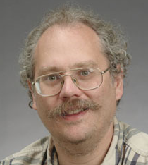
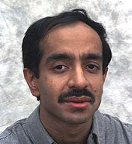
Taking advantage of quantum information ?
Schrödinger equation for 300 interacting spins.
More classical bits than there are atoms in the universe might be required.
Quantum computers can solve certain tasks much more efficiently
than classical computers.
Other prominent examples:
  Factoring of large integers (P. Shor 1994)
  Search in an unsorted data base (L. Grover, 1997)
  …

Slide 6
Taking advantage of quantum information ?
Schrödinger equation for 300 interacting spins.
More classical bits than there are atoms in the universe might be required.
Quantum computers can solve certain tasks much more efficiently
than classical computers.
Physics motivations:
- Study quantum mechanics
- Quantum many-body physics: condensed matter, Chemistry, Biology
- Impact on cosmology
- Unforeseen applications ...

Slide 7
Quantum computing
Classical
computer
Quantum computer
Initialization
1-bit operations
(NOT)‏
2-bit gates
(e.g. NAND)
Computational
space:
Read out
result
Initialization
1-qubit rotations
superpositions
2-qubit gates
(CNOT gate)
entanglement
Computational space: Hilbert space
2^{n} dimensional
Read out of qubits
gain of classical information
00
01
10
11

Slide 8
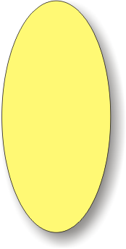
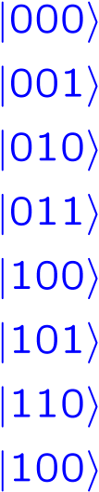
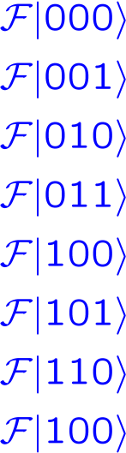
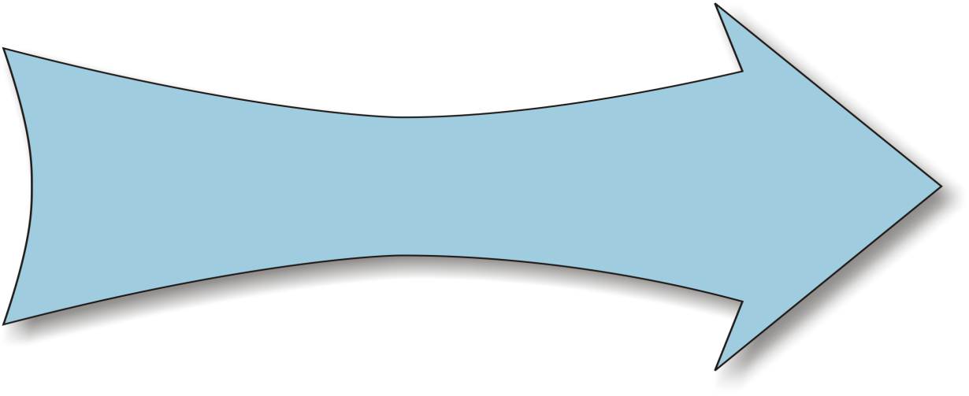
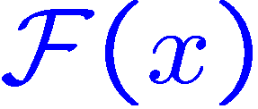
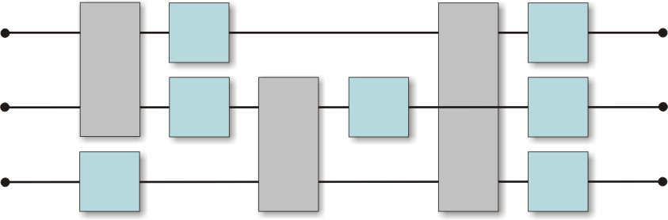









Quantum computing
quantum processor
Input
computation: sequence of quantum gates
output

Slide 9
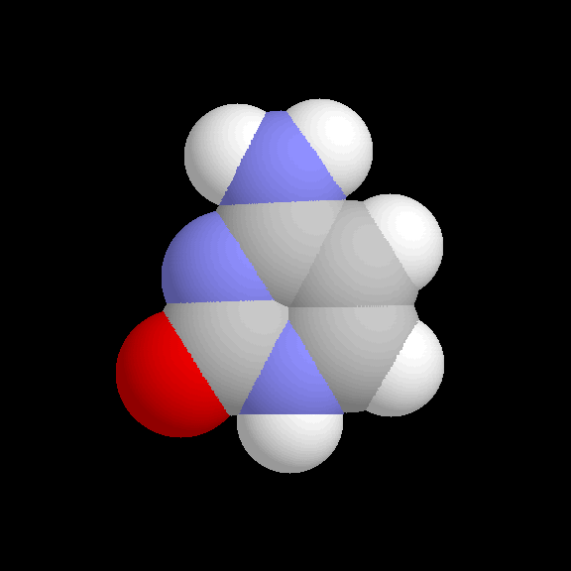
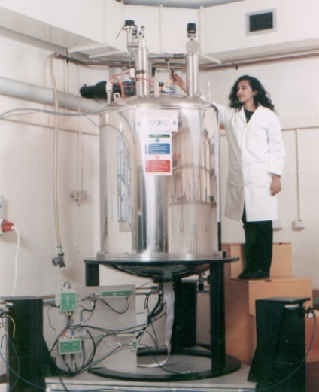
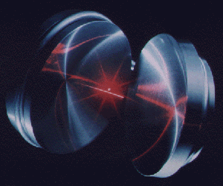
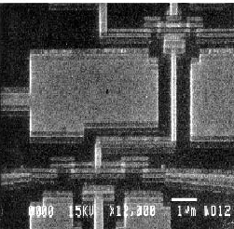
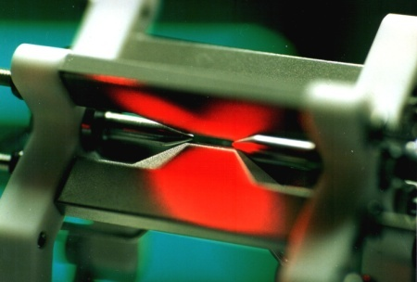
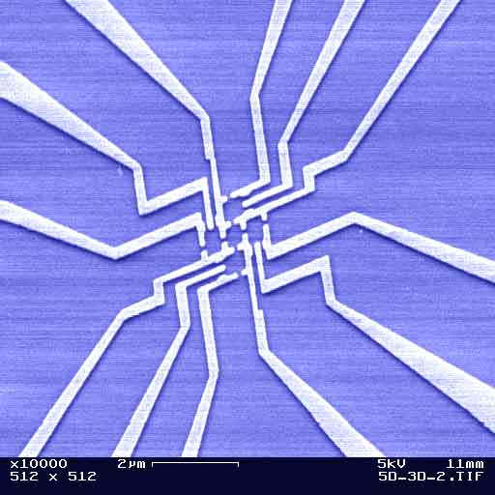
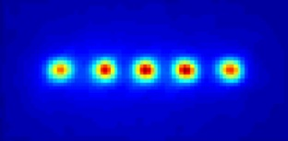
Which technology ?
Quantum
processor
000
001
010
011
100
011
110
011
Cavity QED
NMR
Superconducting qubits
Quantum dots
Trapped atoms/ions
© A. Ekert

Slide 10
Which technology ?
Quantum
processor
000
001
010
011
100
011
110
011
Cavity QED
NMR
Superconducting qubits
Quantum dots
Trapped atoms/ions
© A. Ekert

Slide 11
Trapping ions
+
+
+

Slide 12
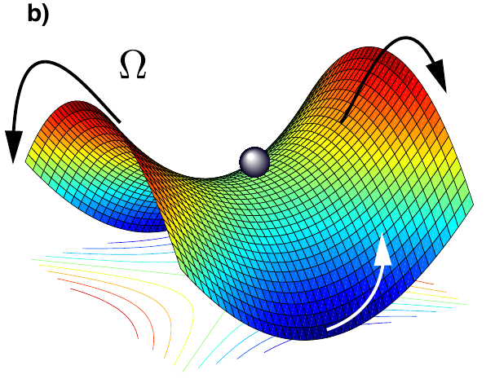
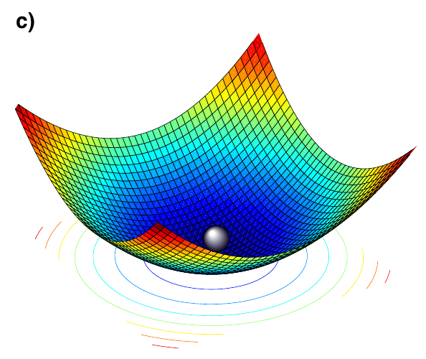
Trapping ions

Slide 13
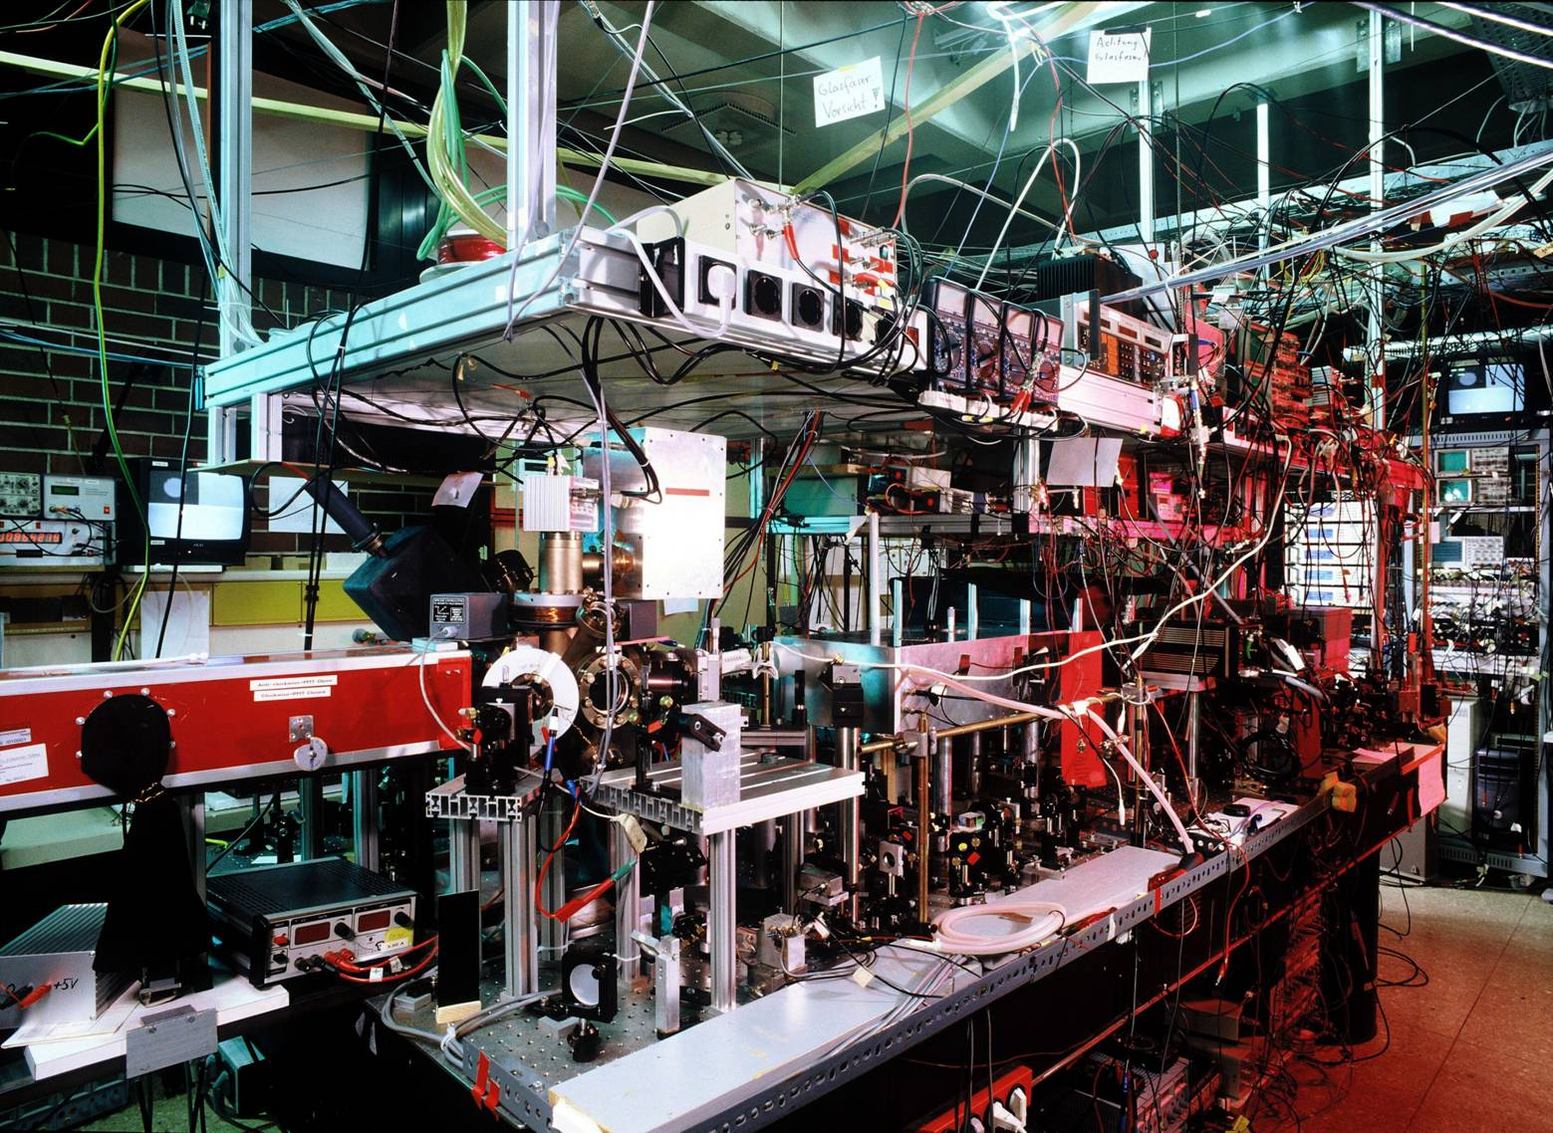

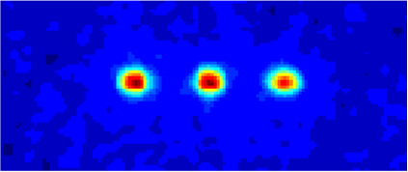
P_{1/2}
D_{5/2}
Qubit
S_{1/2}

Slide 14
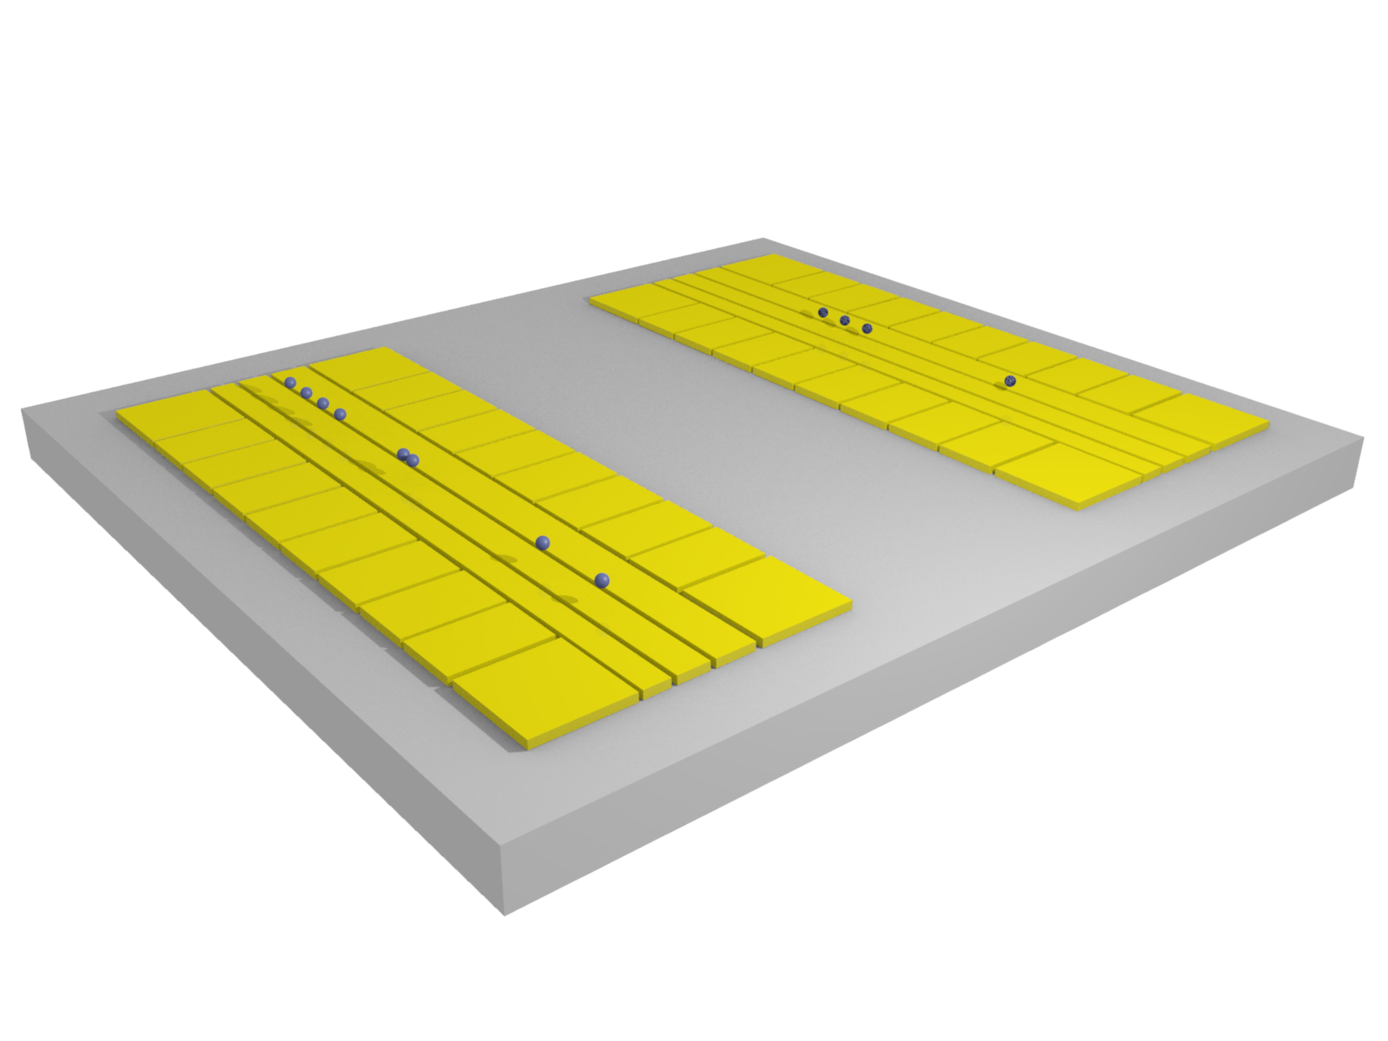

Ion trap quantum computing
Notes:
This ion crystal then develops normal modes of collective motion with center-of-mass frequencies on the order of 1 MHz. Here we see a parametrically excited mode

Slide 15
Experimental procedure
Initialization in a pure quantum state
Initialization in a pure quantum state
P_{1/2}
P
D_{5/2}
D_{5/2}
τ =1s
⁴⁰Ca⁺
S_{1/2}
S_{1/2}
Notes:
3 experimentelle Schritte

Slide 16
Experimental procedure
Initialization in a pure quantum state
Initialization in a pure quantum state
P
D_{5/2}
2. Quantum state manipulation on
S_{1/2} – D_{5/2} transition
Quantum state
manipulation
2. Quantum state manipulation on
S_{1/2} – D_{5/2} transition
S_{1/2}
Notes:
3 experimentelle Schritte

Slide 17

Experimental procedure
Initialization in a pure quantum state
P_{1/2}
P
D_{5/2}
D_{5/2}
τ =1s
2. Quantum state manipulation on
S_{1/2} – D_{5/2} transition
Fluorescence
detection
⁴⁰Ca⁺
S_{1/2}
3. Quantum state measurement
by fluorescence detection
S_{1/2}
Notes:
3 experimentelle Schritte

Slide 18

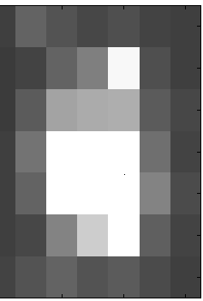
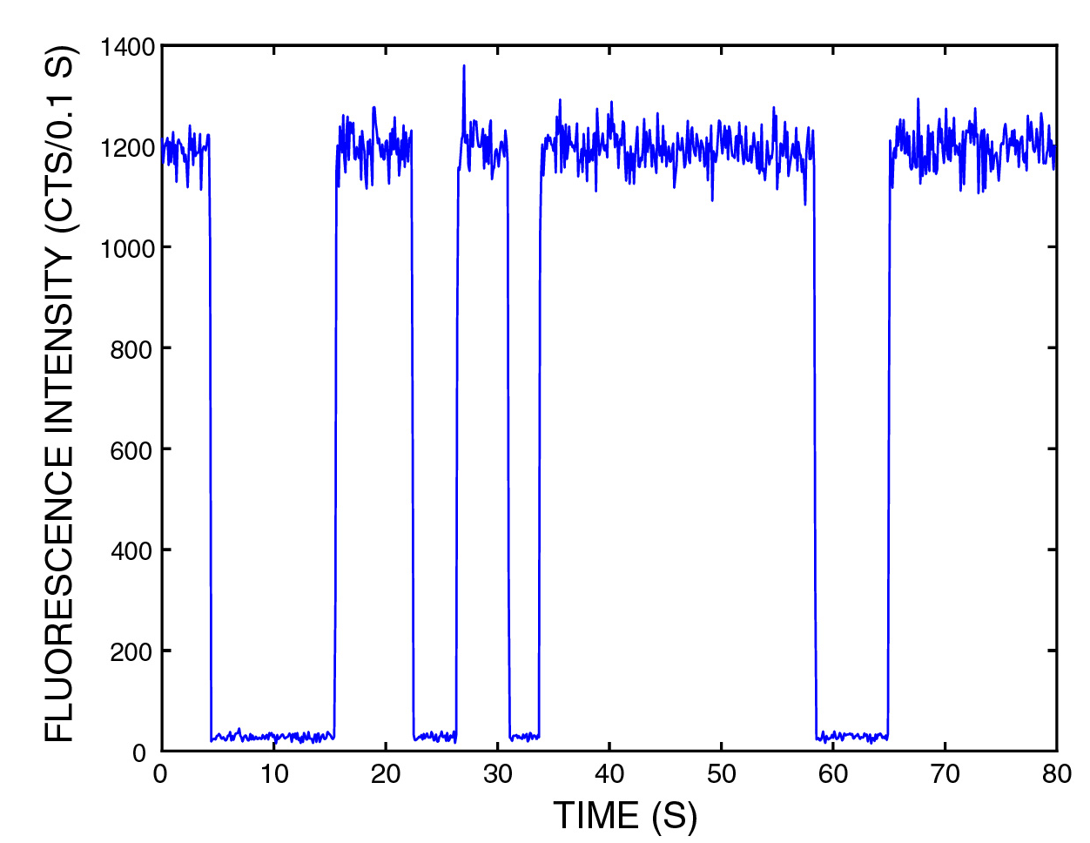
Qubit read-out
P
P_{1/2}
P_{1/2}
P_{1/2}
D
D_{5/2}
D_{5/2}
D_{5/2}
Doppler
cooling
Quantum state
manipulation
τ =1s
or
Sideband
cooling
⁴⁰Ca⁺
S_{1/2}
S
S_{1/2}
S_{1/2}
:
Notes:
3 experimentelle Schritte

Slide 19
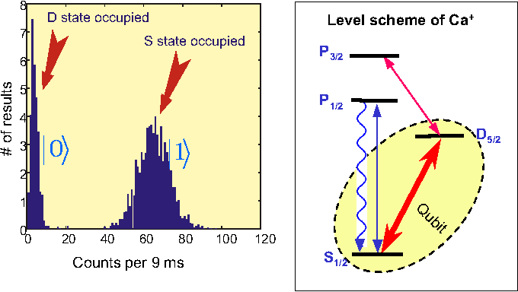
Qubit read-out

Slide 20
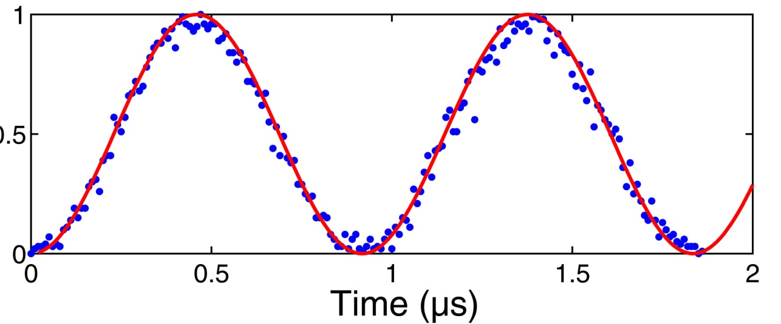

Single qubit gates
P_{1/2}
D_{5/2}
S_{1/2}
D-state population

Slide 21

Single qubit gates
P_{1/2}
D_{5/2}
S_{1/2}
D-state population

Slide 22

Single qubit gates
P_{1/2}
D_{5/2}
S_{1/2}
D-state population

Slide 23
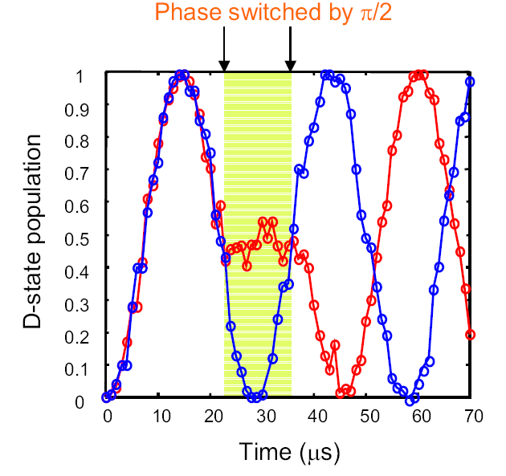
The phase

Slide 24
Some intuition
+
+
+
=
-
+
+
+e
-iωt
=
-

Slide 25
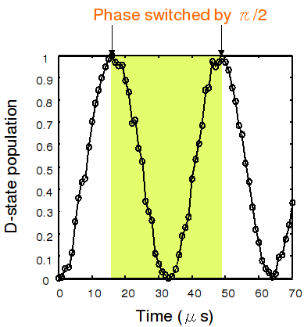
The phase

Slide 26
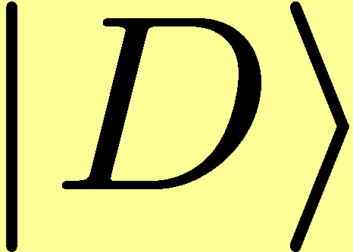
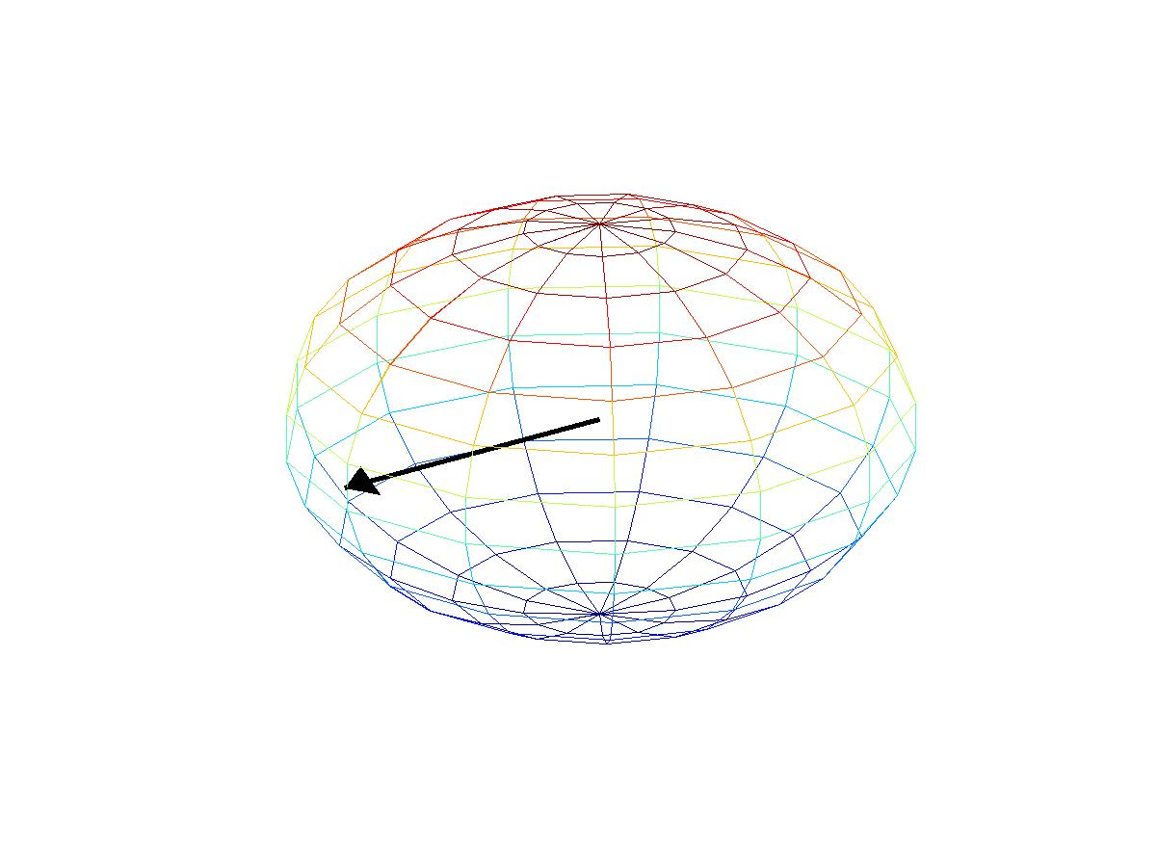
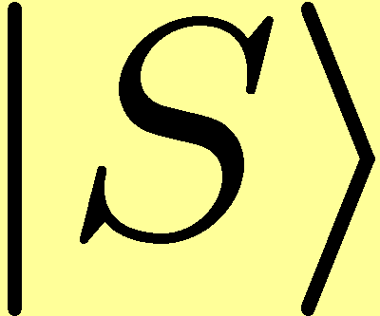
The phase
π/2
π/2
τ

Slide 27
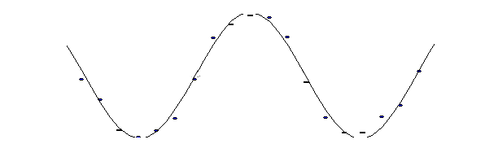
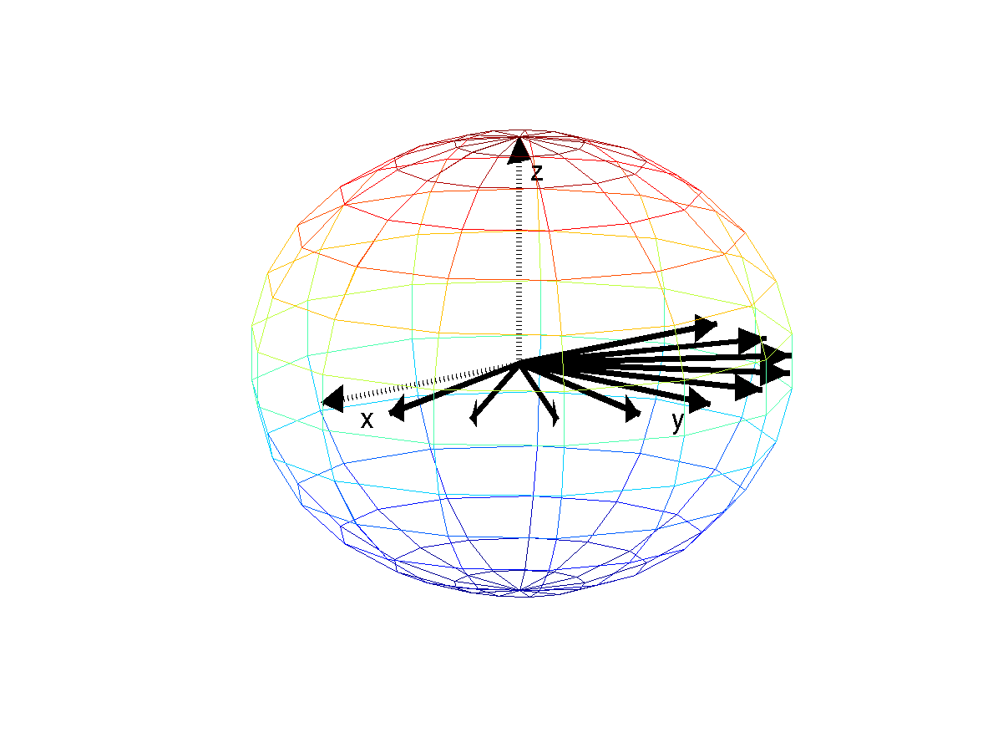
The phase
π/2
π/2
τ

Slide 28
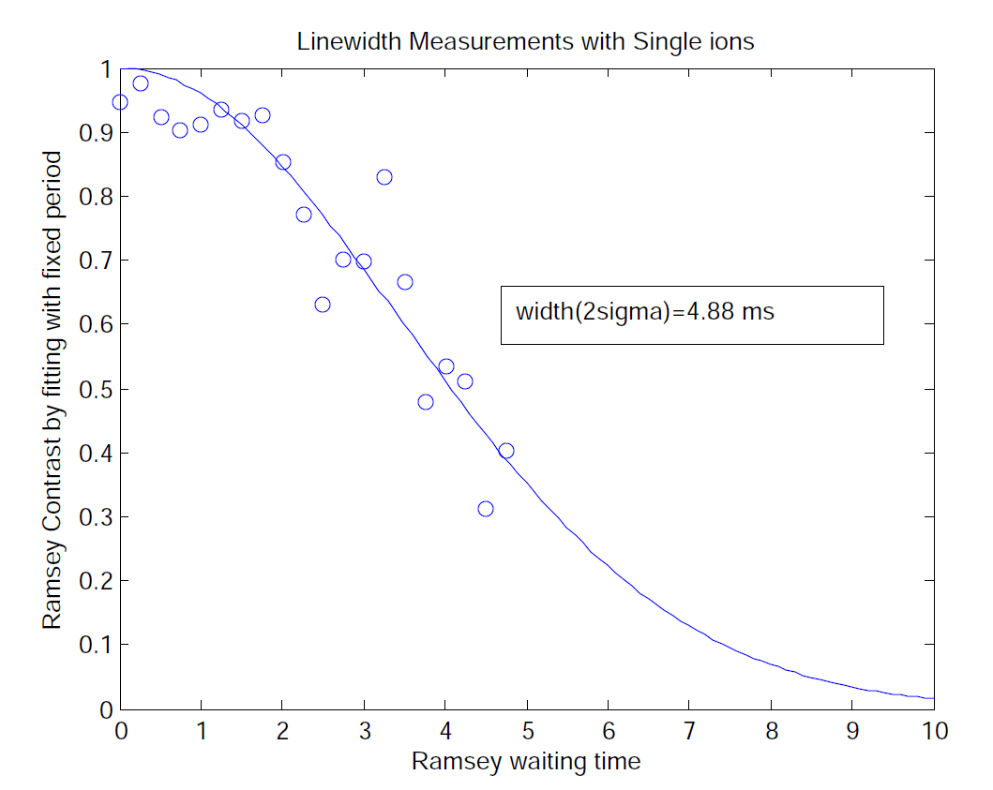
Decoherence
Limitation: laser linewidth
magnetic field noise
Ramsey contrast
τ ~ 5 ms
Waiting time (ms)

Slide 29

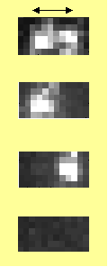
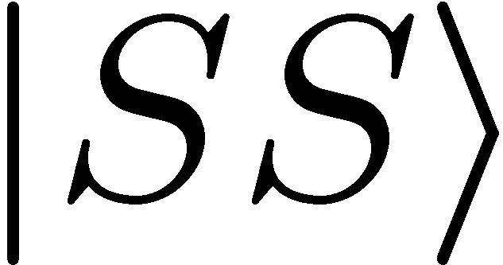
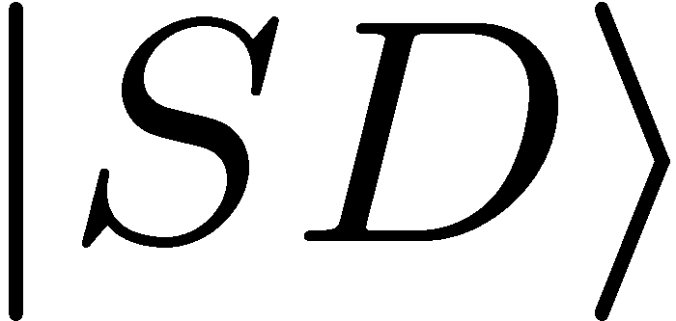
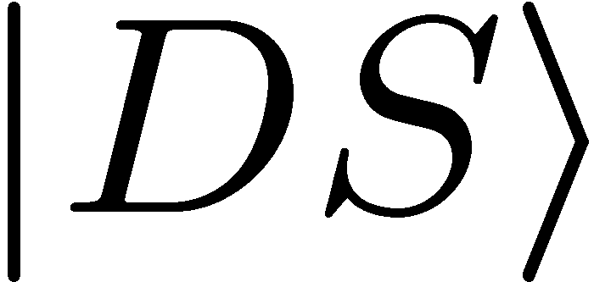
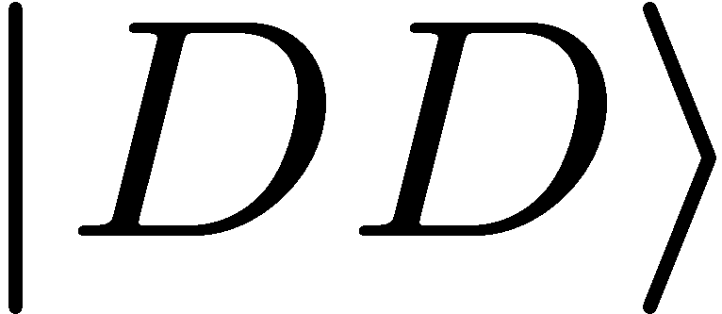
Experimental procedure
Initialization in a pure quantum state
P_{1/2}
P
D_{5/2}
D_{5/2}
τ =1s
2. Quantum state manipulation on
S_{1/2} – D_{5/2} transition
Fluorescence
detection
⁴⁰Ca⁺
S_{1/2}
3. Quantum state measurement
by fluorescence detection
S_{1/2}
Two ions:
5 µm
Spatially resolved
detection with
CCD camera
50 experiments / s
Repeat experiments
100-200 times
Notes:
3 experimentelle Schritte

Slide 30
The DiVincenczo criteria for quantum computing
Scalable physical system, well characterized qubits
Ability to initialize the state of the qubits
Long relevant coherence times, much longer than gate operation time
“Universal” set of quantum gates
Qubit-specific measurement capability

Slide 31
Having the qubits interact

Slide 32
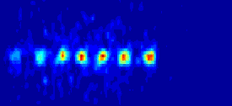
Having the qubits interact
The common motion
acts as the quantum bus.
50 µm

Slide 33
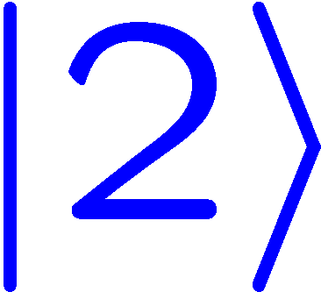
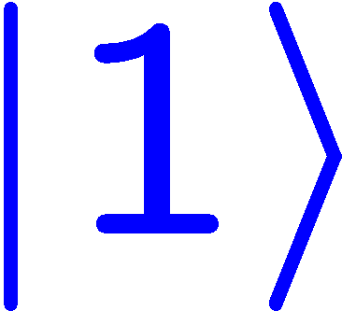
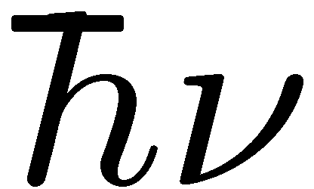
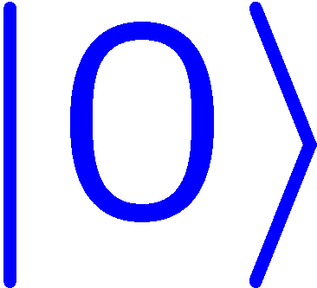
External degree of freedom: ion motion
harmonic trap
. . .
…
Notes:
Now let's have a look at the qubit transition in the presence of the motional degrees of freedom. If we focus on just one motional mode ..., we just get a ladder of harm osc levels.

Slide 34











External degree of freedom: ion motion
2-level-atom
harmonic trap
joint energy levels
. . .
…
Notes:
The joint system shows a double ladder structure. With our narrow laser we can selectively excite the carrier transition, where the motional state remains unchanged...
or the blue sideband ...
and red sideband transitions, where we can change the motional state

Slide 35

Coherent manipulations
carrier
D-state population
sideband

Slide 36



Coherent manipulation
carrier
carrier and blue sideband
Rabi oscillations
with Rabi frequencies
sideband
and
   is the Lamb-Dicke parameter

Slide 37


Multi-qubit gate
Probability
Experimentally achieved fidelities of 0.997
Required for fault tolerant QIP: 0.9999
Input
Output

Slide 38
Quantum computing
quantum processor
Input
computation: sequence of quantum gates
output

Slide 39



Microfabricated ion traps
Teleportation of quantum information between two atoms
Factoring 15 with Shor's algorithm
14 ions entangled
Repetitive quantum error correction
Sandia National Labs
Georgia Tech
Research Institute
NIST, Amini et al., NJP 2010

Slide 40
Taking advantage of quantum information ?
Schrödinger equation for 300 interacting spins.
More classical bits than there are atoms in the universe might be required.
Quantum computers can solve certain tasks much more efficiently
than classical computers.
Physics motivations:
- Study quantum mechanics
- Quantum many-body physics: condensed matter, Chemistry, Biology
- Impact on cosmology
- Unforeseen applications ...

Slide 41

Trapped ions form the quantum register
Trap electrodes
Notes:
This ion crystal then develops normal modes of collective motion with center-of-mass frequencies on the order of 1 MHz. Here we see a parametrically excited mode

Slide 42



Normal modes
2 ions:
center of mass mode
breathing mode

Slide 43
Center-of-mass and breathing mode excitation
„center-of-mass mode“

Slide 44

Center-of-mass and breathing mode excitation
„center-of-mass mode“
„stretch mode“

Slide 45




harmonic trap
…
…
Notes:
Now let's have a look at the qubit transition in the presence of the motional degrees of freedom. If we focus on just one motional mode ..., we just get a ladder of harm osc levels.

Slide 46










2-level-atom
harmonic trap
joint energy levels
…
…
Notes:
The joint system shows a double ladder structure. With our narrow laser we can selectively excite the carrier transition, where the motional state remains unchanged...
or the blue sideband ...
and red sideband transitions, where we can change the motional state

Slide 47






Laser – ion interactions
2-level-atom
harmonic trap
joint energy levels
...
…
Approximations:
Ion:
Electronic structure of the ion approximated by two-level system
(laser is (near-) resonant and couples only two levels)
Trap:
Only a single harmonic oscillator taken into account

Slide 48

Sideband absorption spectra
-4.54 -4.52 -4.5 -4.48

Slide 49


Laser – ion interactions
General description for the interaction between the ion and a running-wave
laser beam
Hamiltonian:
laser frequency
laser phase
Rabi frequency
(coupling strength between laser and ion)

Slide 50

Quantized ion motion
2-level-atom
harmonic trap
combined system
...
...
...
{
Rabi frequencies:
Coherent manipulation of the common
vibrational modes (phonons) and the
electronic states of the individual ions
Carrier:
Blue Sideband:

Slide 51
Excitation spectrum of a single ion
ω_{ax} = 1.0 MHz
ω_{rad} = 5.0 MHz
U(t)=exp(i*(H_atom

Slide 52
Coherent state manipulation
carrier
D-state population
sideband

Slide 53

Coherent state manipulation
Repeat 100 times:
1. Dopplercooling 2 ms
2. Sidebandcooling 10 ms
3. Coherent manipulation ~1 ms
4. Measure ~1 ms
carrier
carrier and blue sideband
Rabi oscillations
with Rabi frequencies
sideband
and
Lamb-Dicke parameter

Slide 54

The -1 of the SU(2)

Slide 55
The -1 of the SU(2)
π/2
π/2
Blue
sideband
H. Häffner et al., Phys. Rev. Lett. 90, 143602 (2003).

Slide 57



Laser – ion interactions
Example : Electric dipole interaction
Other types of interaction:
⁴⁰Ca⁺ : S_{1/2}-D_{5/2} transition
Electric quadrupole interaction
(induced quadrupole moment couples to field gradient)
Raman transitions

Slide 58













Pauli spin matrices
Reexpress
by using the Pauli spin matrices:

Slide 59






Some useful relations

Slide 60







Change to Interaction picture
1
2

Slide 61



Change to Interaction picture
1
electronic degrees of freedom

Slide 62







Change to Interaction picture
2
motional degrees of freedom
Lamb-Dicke parameter
relates size of ground state
to wave length of light
use
In ion trap experiments,
usually

Slide 63





Putting everything together:
Rotating-wave approximation:
keep only terms slowly evolving with
neglect
Control parameters:
Rabi frequency (coupling strength)
Detuning of laser with respect to atomic transition
Phase of laser

Slide 64




Lamb-Dicke regime
Lamb-Dicke regime:
Extension of the ion‘s wave function Ψ much smaller than optical wavelength
For
Taylor expansion of the exponentiel up to first order:
Carrier resonance:
The laser couples ground and excited state without affecting the motional state.
The coupling does not depend on |n>.

Slide 65

















Coherent excitation: Rabi oscillations
„Carrier“ pulses:
Bloch sphere
representation
In our experiments with ⁴⁰Ca⁺:
D state population

Slide 66


coherent
manipulation
of qubits
Paul trap
0.8
0.7
electrooptic
deflector
0.6
Excitation
0.5
0.4
0.3
0.2
0.1
0
-10
-8
-6
-4
-2
0
2
4
6
8
10
dichroic
Deflector Voltage (V)‏
- inter ion distance: ~ 4 µm
- addressing waist: ~ 2 µm
< 0.1% intensity on neighbouring ions
beamsplitter
Fluorescence
detection
CCD
Notes:
32
The ions can be addressed individually on the qubit transition with an EO deflector which can quickly move the focus of the 729 light from one ion to another, using the same optical path as the fluorescence detection via the CCD camera.
How well the addressing works is shown here: The graph shows the excitation of the indiviual ions as the deflector is scanned across the crystal.

Slide 67


Ion trap quantum computing
From: Amini et al, NJP033031 (2010)

Slide 68

Scaling of ion trap quantum computers
D. Leibfried, D. Wineland et al., NIST
Notes:
32

Slide 69

Scaling of ion trap quantum computers
D. Leibfried, D. Wineland et al., NIST
Notes:
32

Slide 70
Scaling of ion trap quantum computers
© D. Leibfried
Notes:
32

Slide 71
Scaling of ion trap quantum computers
© D. Leibfried
Notes:
32

Slide 72
Scaling of ion trap quantum computers
Notes:
32

Slide 73
Scaling of ion trap quantum computers
Notes:
32

Slide 74
Scaling of ion trap quantum computers
Notes:
32

Slide 75

Scaling of ion trap quantum computers
„Architecture for a large-scale ion-trap quantum computer“,
D. Kielpinski et al., Nature 417, 709 (2002).
Notes:
32

Slide 77

source: wikipedia, Marcin Bialek
Lorentz force: F =q v B

Slide 78
Principle of Penning traps
+
+
+
+
+
+
+
+
+
+
+
+
+

Slide 79
Storage of an Ion
B

Slide 80
Electronic Detection of Single Ions
- Fourier-transform of the voltage U yields the frequency of the ion
- Dissipation in the resistor => resistive cooling of the ion

Slide 81
Cyclotron-Signal of a Single ¹²C⁵⁺-Ion
R
U

Slide 82
Cyclotron-Signal of 6 ¹²C⁵⁺-Ions

Slide 83
Resistive cooling of the cyclotron motion

Slide 85

Paul trap
endcap electrode
z
lens
fluorescence detection
ring electrode
y
x
endcap electrode
cooling beam

Slide 86


DiVincenzo criteria
Scalable physical system, well characterized qubits
Ability to initialize the state of the qubits
Long relevant coherence times, much longer than gate operation time
“Universal” set of quantum gates
Qubit-specific measurement capability
Notes:
32

